Slide 1
Warsztaty logopedyczne „Dobrze słyszę, mówię, rozumiem”
Zabawy logopedyczne.

Slide 2
Ćwiczenia języka
1. Łakomy miś- oblizywanie warg (szeroko otwarte) ruchem okrężnym w prawo i w lewo.
2. Bawimy się w chowanego- wysuwanie języka na zewnątrz i cofanie w głąb jamy ustnej; język wykonuje poziome ruchy ze skrajnej pozycji przedniej do skrajnie tylnej.
3. Zmęczony pies- wysuwanie języka na brodę.
4. Wąż- usta złączone; gwałtowne wysunięcie do przodu naprężonego, zaostrzonego języka; gwałtowne cofnięcie do tyłu- usta złączone.
5. Ptaszek wylatuje z gniazda- wysuwanie języka do przodu i cofanie w głąb jamy ustnej- bez kontaktu z zębami.

Slide 3
Ćwiczenia języka
6. Liczymy zęby- dotykamy czubkiem języka kolejnych zębów- górnych i dolnych.
7. Cukierek- wypychanie policzków na zmianę ostrym czubkiem języka, sprawdzamy czy jest tam cukierek, ostukując palcem wypychany policzek.
8. Sztuczki- robienie z języka „rurki” (unoszenie boków języka), „górki” (czubek języka zaczepiamy o dolne zęby).
9. Ślizgawka- czubek języka „ślizga się” po podniebieniu do tyłu- do przodu.
10. Malarz- język jak pędzel, który maluje różne kształty: kropki, kółka,

Slide 4
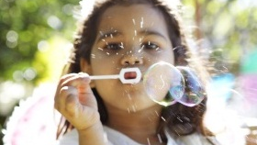
Ćwiczenia oddechowe
Chłodzimy gorącą zupę na talerzu.
2. Zdmuchiwanie mlecza, aż spadnie ostatnie nasionko.
Odtajanie zamarzniętej szyby- chuchanie.
Gwizdanie na jednym tonie.
Liczenie na jednym wydechu.
Powtarzanie zdań szeptem.
Zabawy bańkami mydlanymi, balonikami, piórkami, wiatraczkiem.

Slide 5
Ćwiczenia podniebienia miękkiego
1. Ziewanie przed lustrem.
2. Oddychanie głębokie- wdech nosem, wydech ustami. Przy szeroko otwartych ustach.
3. Wdech przez usta i wydech przez nos.
4. Chrząkanie, kaszlanie, gulgotanie i chrapanie.
5. Wymawianie samogłosek przy szeroko otwartych ustach, obserwując w lustrze podniebienie.
6. Wymawianie sylab z głoską P na końcu: ap, op, up, ip, yp.

Slide 6
Ćwiczenia żuchwy
1. Opuszczaj żuchwę i zagryzaj zęby na zmianę.
2. Wykonuj żuchwą ruchy poziome.
3. Wykonuj żuchwą ruchy do przodu i do tyłu.
4. Wykonuj żuchwą ruchy koliste

Slide 7
Ćwiczenia słuchowe
1. Rozpoznawanie dźwięków /uderzanie, toczenie, darcie papieru, przelewanie wody, różne przedmioty w pudełku, itp./.
2. Rozpoznawanie źródła, miejsca, kierunku dźwięku.
3. Różnicowanie wysokości i natężenia dźwięku /cicho- głośno, wysoki- niski, itp./.
4. Rozpoznawanie 1,2, i więcej dźwięków.
5. Rozpoznawanie i naśladowanie melodii.
6. Wystukiwanie rytmu.
7. Zabawa w rymy.
8. Zabawa ROBOCIK.

Slide 8
Wierszyk dla dzieci- Przyjaciele z podwórka
Kasia zaprosiła dzieci, aby poznały jej przyjaciół z podwórka. Na powitanie wyjrzał ze stajni konik Karusek: iha iha….
Wesołe powitanie konika usłyszały pasące się opodal krówki: muuu, muuuu…..
Z chlewiska odezwały się ciekawskie świnki: kwi kwi……
Koza Siwulka pokiwała różkami do dzieci: meeee, meeee..
Kaczki maszerują nad staw, rozmawiając ze sobą: kwa, kwa…..
Stary baran spogląda groźnie na wszystkich ze swojej zagrody: beee, beee….
Obrażony indor wykrzykuje: gul, gul…. Spłoszone kurki wołają głośno: ko, ko….. Wszystkich stara się uspokoić kogut Pięknopiórek: kukuryku
Z daszku werandy spogląda na podwórku kotek Mruczek: miau, miau… Spłoszone zwierzęta uspokoił dopiero piesek Burek: hau, hau….
I na podwórku zapanował porządek, dzieci pożegnały wszystkie zwierzęta: pa,pa… Pomaszerowały do przedszkola: tup, tup….

Slide 9
Worek mąki, paczkę książek – każdy bagaż szybko zwiąże.
(sznurek)

Slide 10
Takie drzwi, jak do mieszkania, lecz mieszkają w niej ubrania.
(szafa)

Slide 11
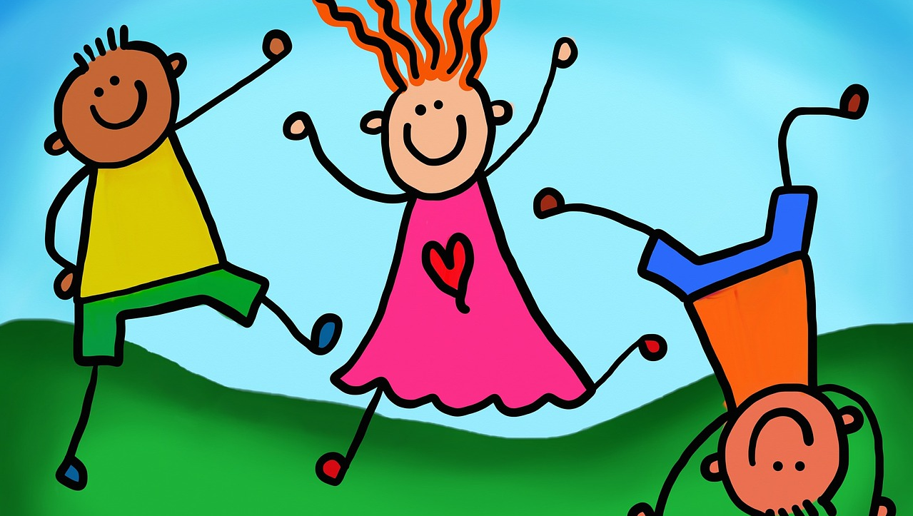
Miłej zabawy!
Opracowała:
mgr Małgorzata Świderska- Poniatowska
logopeda

